Slide 1


Мерчендайзинг
Регион Центр
31.10.2016

Slide 2
содержание
- Определение мерчендайзинга.
- Влияние мерчендайзинга на результат. Важность направления
- Планировка торгового зала и зонирование. Алгоритмы. Связка с зп продавца.
- Типы оборудования. Каталоги МАГО
- Общие правила выкладки товара.
- Виды выкладки и регламент по мерчендайзингу.
- АСС, Предкассовая зона, Группы товара, корзины
- Оформление ценников. Типы. Виды.
- Использование POS материалов
- Процедура приемки витрин и поддержания порядка. Прайсы, сдачи отделов.
- Фототчет
- Антикражное оборудование
- Выставление товара со склада
- Выставление товара из золотой комнаты
- Практическое задание "Процедура приемки витрин"

Slide 3
Что такое мерчендайзинг
Мерчендайзинг - это маркетинг в стенах магазина.
Комплекс маркетинга известен, как 4P:
продукт- наличие, качество и презентация товара.
price- цена и гибкая ценовая политика.
place-место-это планировка, дизайн, атмосфера
продвижение, реклама и POS-материалы.
1Р
2Р
3Р
4Р

Slide 4
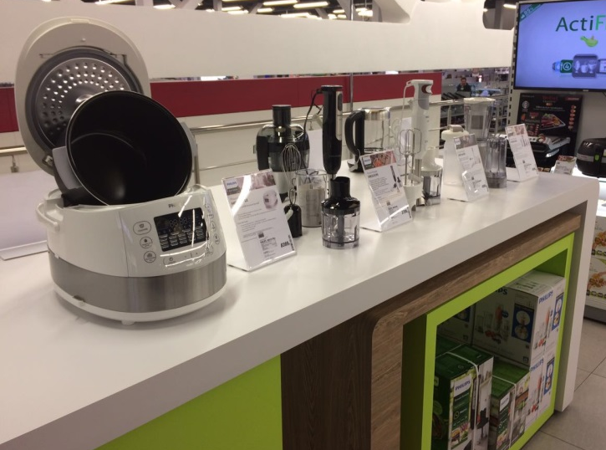
Влияние мерчендайзинга
Исследования доказывают, что только 30% покупок заранее твердо спланировано покупателями, тогда как 60% являются импульсными, т.е. решение о покупки принимают у витрины.
80% товара приобретаются не потому, что они лучше, а потому что эти товары произвели более благоприятное впечатление на покупателя в момент посещения магазина.

Slide 5
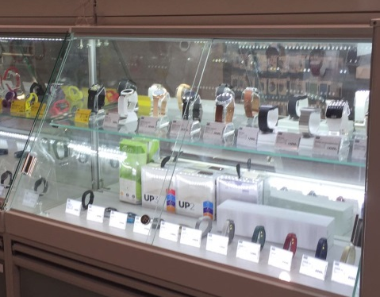
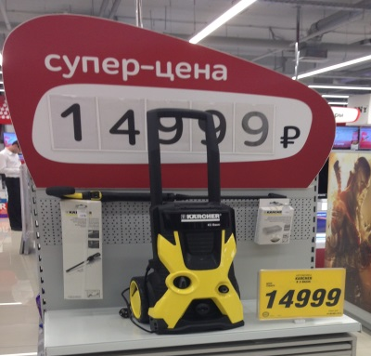
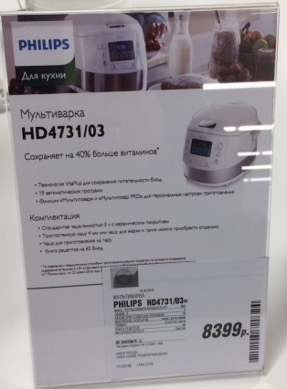
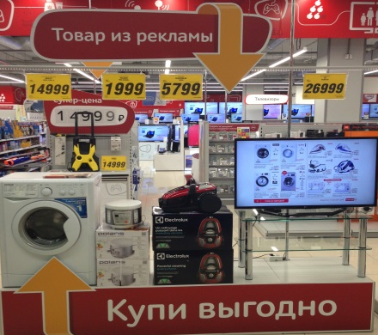
Влияние на продажи
+23%
+50%
+30%
+8%

Slide 6
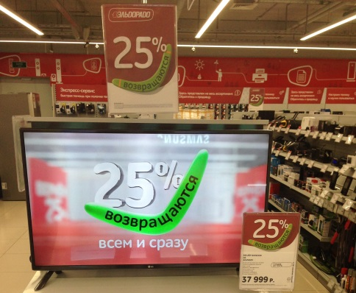
Влияние на продажи
+25%
По данным международной ассоциации POPAI (международная ассоциация маркетинга в ритейле), грамотно примененный прием акцентирования на продукции дополнительной рекламы увеличит выручку на 25%.
В целом же, при прочих равных условиях, продажи «правильного» магазина в выделенных группах могут быть выше на 200-300%, чем в аналогичной точке, где товар не «подсвечен».

Slide 7
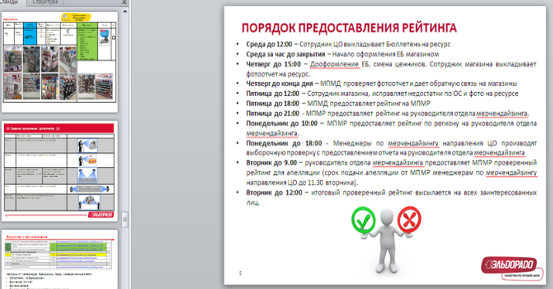
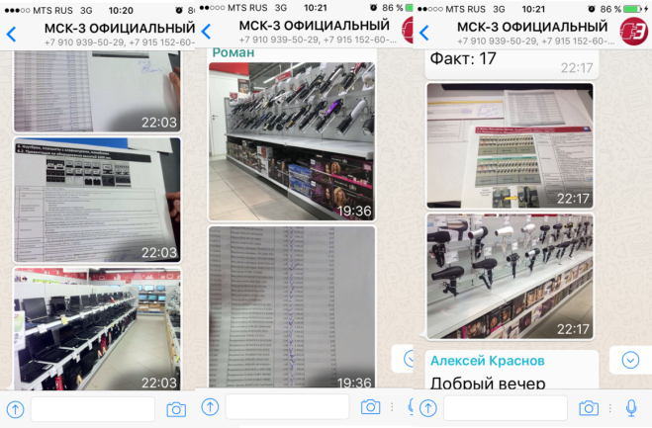
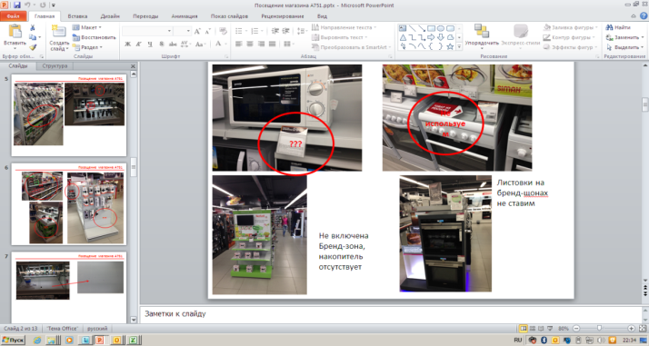
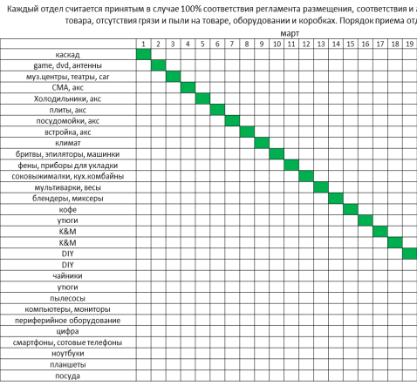
Инструменты влияния
Еженедельный бюллетень
Чат отчетность
ОС по посещениям
Приемка витрин

Slide 8

Влияние на продажи
120 чел
+ 209 170 000 рублей
Статистика свидетельствует: покупатели оставляют на 13% больше денег в тех магазинах, где мерчендайзинг продукции безупречен.

Slide 9

выгоды
Конкурентное преимущество
Возможность постоянного и тесного сотрудничества с покупателем.
Совершение импульсивных покупок
Минимальное время продавца на обслуживание
Ассортимент товара
Восприятие бренда

Slide 10
1. Введение
1.1. Цели и задачи регламента мерчандайзинга
Настоящий регламент представляет собой документ, регламентирующий правила мерчандайзинга т.е. правила оформления и презентации товара в магазинах
Мерчандайзинг представляет собой комплекс мероприятий, проводимых в магазине и направленных на то, чтобы покупателю было удобно и приятно совершать покупки.
Цель мерчандайзинга:
Увеличение объема продаж, с одновременным сохранением и повышением уровня удовлетворенности покупателей от процесса совершения покупки.
Задачи мерчандайзинга:
эффективно представить товары на полках
продвигать новые и нужные товары
увеличить число импульсных покупок и время пребывания покупателя в магазине.
завоевать новых покупателей и удержать старых
создать конкурентное преимущество магазина
рассказать покупателю о свойствах продукта
повлиять на поведение покупателей, при выборе товара

Slide 11
1. Введение.
1.2. Основные термины и определения (1)
Мерчандайзинг | система мероприятий, проводимых в магазине и направленных на привлечение покупателей и увеличение продаж
Регламент по мерчандайзингу | документ, регламентирующий правила оформления и презентации товара в магазинах
Бюллетень | документ, регламентирующий изменения Регламента по мерчендайзингу и правила оформления федеральных акций, акций по отделам. Выпускается с периодичностью раз в две недели
Планограмма | схема расположения товаров по отделам в торговом зала
Главная улица | самый широкий проход в торговом зале магазина, который выполняет роль основной направляющей движение покупателей
Второстепенная улица | проход, расположенный вдоль пристенного оборудования
Проход | пространство между стеллажами
Торговое оборудование | специализированная мебель предназначенная для выставки, хранения и продажи товаров
Накопитель | нижняя часть торгового оборудования предназначенная для хранения и презентации товара в упаковке
Промо место: | место в торговом зале с максимальным трафиком, предназначенное для выставки товара с целью увеличения его продаж /Торец, Корзина, Паллета
Торец | одно из самых презентабельных мест в торговом зале, где располагаются: стеллаж (стеллажный торец), паллета (паллетный торец), подиум или корзина (прикассовый торец), которые ставятся в завершении островного торгового оборудования и непосредственно примыкают к главной улице магазина
Корзина | торговое оборудование, предназначенное для продажи малогабаритного товара
Паллета | коробки с товаром, выставленные в торговом зале друг на друге в несколько рядов
Бренд-зона | часть площади магазина/витрины, выделенная для презентации товара одного бренда и оформленная в соответствии с актуальной концепцией этого бренда

Slide 12
1. Введение.
1.2. Основные термины и определения (2)
Коэффициентный товар | Товар, приносящий максимальную прибыль (маржу)
POS-материалы: | материалы, способствующие продвижению товара на местах продаж /рекламные материалы, ценники, и формационные таблички, сториборды и.т.п/
Ценник | ярлык с указанием розничной цены на образцах товаров, при помощи которого осуществляется информирование покупателей о розничной цене и свойствах товара
Информационная табличка | таблица, в виде вставки в ценник, используемая в случаях отсутствия цены на товар или его продажи покупателю с витрины
Сториборд | носитель информации о товаре или аксессуарах/услугах , цель которого, информирование покупателя о назначении и преимуществах покупки того или иного товара/услуги
Кросс-мерчандайзинг | презентация аксессуаров рядом с основным товаром
Демо-режим | режим при котором оборудование на витрине находится во включенном состоянии или в режиме ожидания. Данный режим используется только для товаров, имеющих функции, требующие наглядной демонстрации покупателю , где это возможно
Противокражная защита | специальное оборудование/инструменты, устанавливающиеся на товар с целью предотвращения хищений товара из магазине

Slide 13
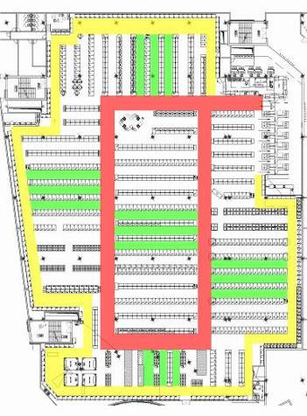
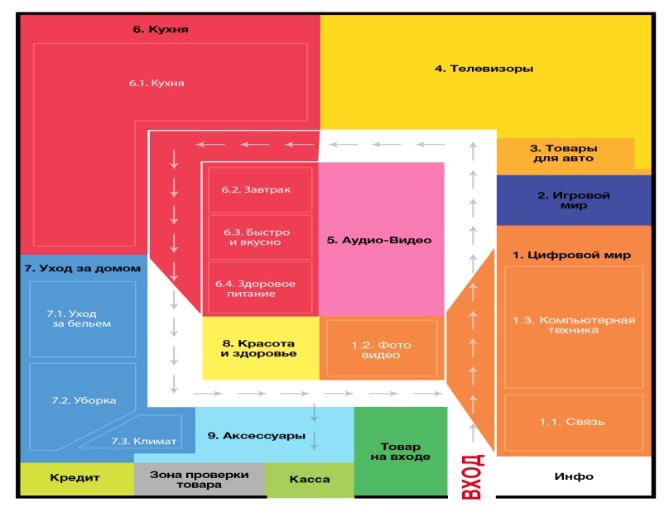
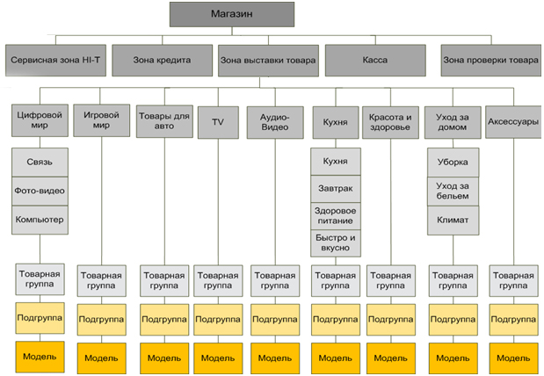
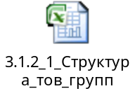
2. Стандарты презентации товара
2.1. План магазина, зонирование и организационная структура магазина
План магазина – структура торгового зала, определяющая расстановку товара
Зонирование магазина – структура наполнения магазинов товаром
- главная улица
второстепенная улица
- проход
Цифровой мир
Игровой мир
Товары для авто
Телевизоры
Аудио-видео
Кухня
Уход за домом
Красота и здоровье
Аксессуары
6
4
3
5
2
7
8
1
Организационая структура магазина
9
Торговый зал магазина делится на зоны
Всего в магазинах выделяется 9 основных товарных групп /зон (см. рис.)
Товарные зоны делятся на отделы
Внутри отдела выделяется товарная группа, подгруппа и модель товара
Подробный перечень групп товаров можно найти здесь

Slide 14
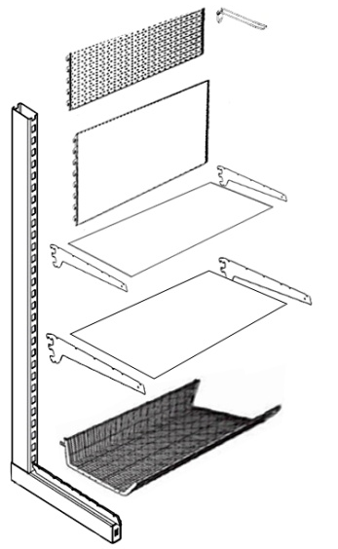



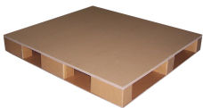
2.Стандарты презентации товара
2.2. Торговое оборудование
Каждая единица товара выставленная в торговом зале презентуется на торговом оборудовании:
Стеллаж – устройство для выставки товара из многоярусных настилов, укрепленных на стойках |  | Паллета - поддон, сделанный из дерева, для выставления коробок с товаром друг на друге в несколько рядов
 | A. Пристенный стеллаж: расположен у стены; обозначается на плане магазина буквой “S”. высота стеллажа – 220 см и 230 см. B. Островной стеллаж: отдельно стоящий стеллаж к которому можно подойти со всех сторон; Обозначается на плане магазина буквой “G” высота стеллажа 140 см и 160 см |  | 120Х80 Х15 см.
 |  |  | 120Х80Х15 см, сверху покрыта ДСП
 |  |  | 80 Х60Х15 см, сверху покрыта ДСП
Элементы стеллажа: стойки («ноги» высотой 140, 160, 220, 230 см); задние стенки без отверстий (высотой 10, 20, 40 см); задние стенки с отверстиями (высотой 10, 20, 40 см); кронштейны (шириной 27, 37, 47, 57, 67 см); полки (шириной 27, 37, 47, 57, 67 см); стеклянная витрина(высотой 120, 140, 160, 180 см); крючки (8, 20 см) и т.д. корзина 47х99 см. прочее |  | Н10 | 10х60х60 см, сверху покрыта ДСП
3
2
4
5
7
1

Slide 15
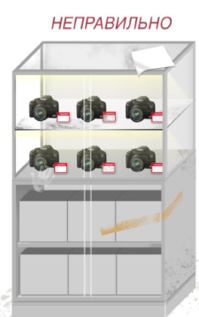
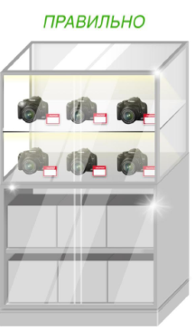
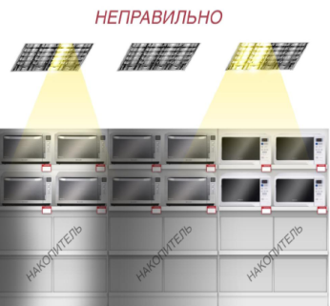
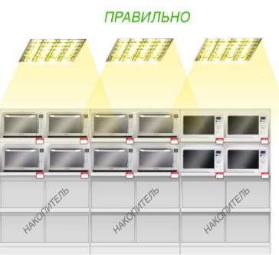
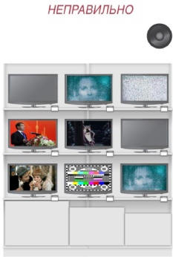
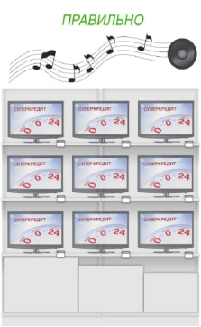
3. Принципы визуального мерчандайзинга
3.1. Общие правила (1)
Чистота в магазине | Всегда должны быть чистыми: пол ценники торговое оборудование товар
Освещение основное и на оборудовании | Всегда должны быть подсвечены и поддерживаться в исправном состоянии: основное освещение (лампы) фризы сверху пристенных стеллажей стеклянные витрины стеклянные полки некоторые бренд-зоны
Работоспособность экранов и озвучивание магазина | Должны быть включены в течении рабочего дня: 1. Экраны : телевизоров мониторов ноутбуков 2. По громкой связи должны воспроизводится аудиоролики, согласно действующему бюллетеню 3. Громкость должна быть такой, чтобы не мешать покупателям разговаривать

Slide 16
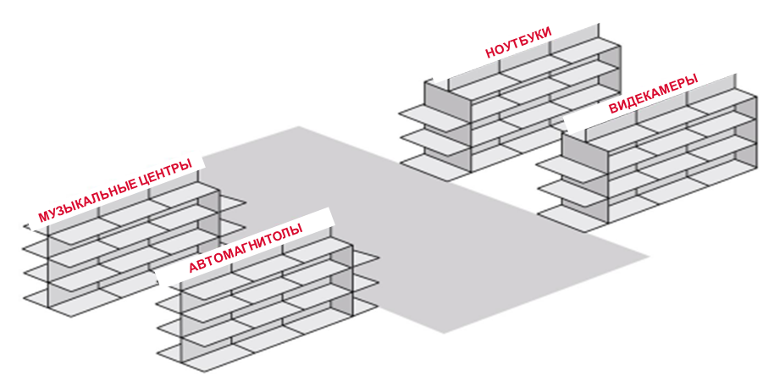
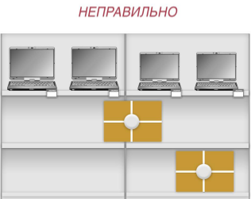
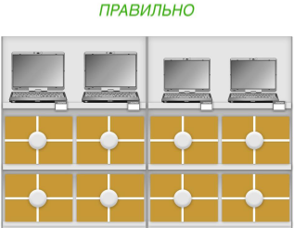
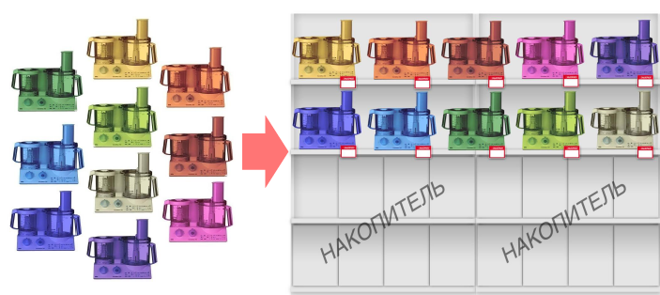
3. Принципы визуального мерчандайзинга
3.1. Общие правила (2)
Размещение товара согласно плану | Все товарные группы размещаются строго в соответствии с планом магазина и презентуются на закрепленном под эту группу типе торгового оборудования
Минимум товара на складе –максимум в торговом зале | а. Наполняются товаром по мере необходимости накопители торцы Паллеты б. Размещение аксессуаров на складе недопустимо! Все вновь поступившие аксессуары на склад должны быть размещены в зале в течении суток. (добавить чек-лист)
Презентация полного ассортимента | Весь ассортимент товара, имеющийся на остатках магазина , должен быть представлен на витрине

Slide 17
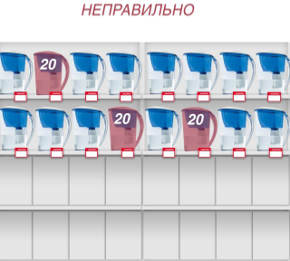
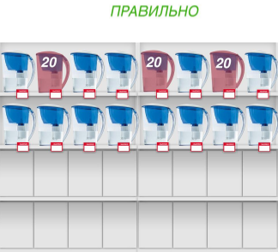
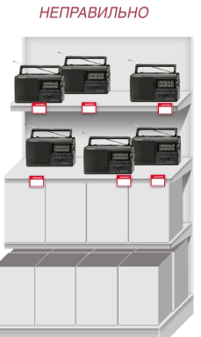
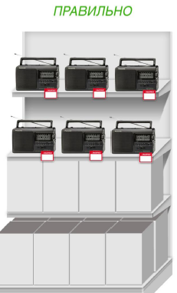
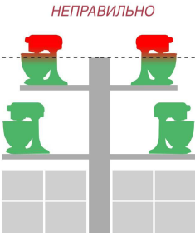
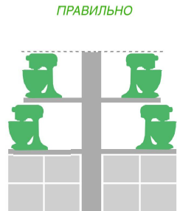
3. Принципы визуального мерчандайзинга
3.1. Общие правила (3)
Выделение коэффициентного товара | Если товар выставляется на двух и более полках, то товар с повышающим коэффициентом, презентуются : 1. Островной стеллаж - на верхней полке 2. Пристенный стеллаж - на уровне глаз (150 –170 см)
Размещение товара на витрине/паллете | Товар должен быть максимально выдвинут на переднюю кромку полки витрины/паллеты
“Прозрачность” торгового зала | На островных стеллажах верхняя кромка товара не должна выходить за край островного торгового оборудования

Slide 18
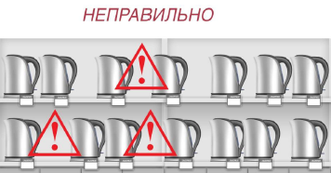
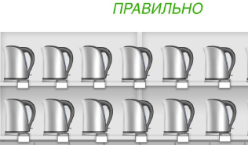
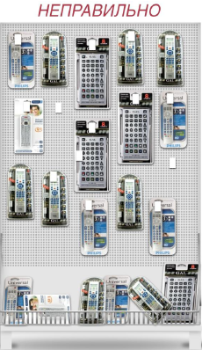
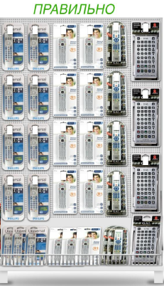
3. Принципы визуального мерчандайзинга
3.1. Общие правила (4)
Равномерное распределение товара на витрине | Если продан витринный образец – нужно равномерно распределить оставшийся товар по всей длине витрины, чтобы не допускать «пустот»
Равномерное распределение товара на крючках | Расстояние между рядом висящим товаром на крючках (и сбоку и снизу) должно быть минимальным, но так, чтобы при снятии одного товара с крючка он не задевал рядом висящий товар Рекомендуемое количество товара на крючках не менее 2-ух шт. Не допускается: вешать слишком много товара на крючок оставлять пустые крючки вешать на один крючок более одной модели товара

Slide 19
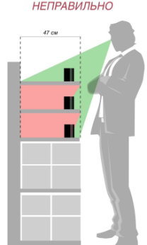
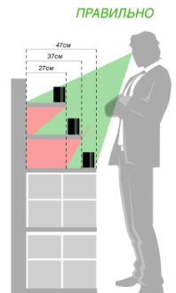
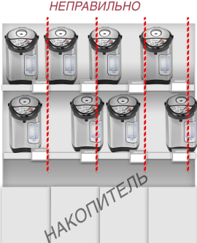
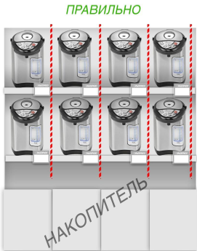
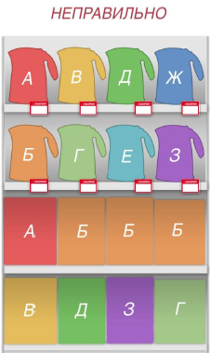
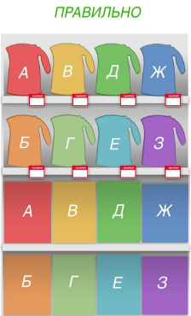
3. Принципы визуального мерчандайзинга
3.1. Общие правила (5)
Презентация товара на островных стеллажах в несколько рядов | Глубина полки должна увеличиваться сверху вниз. Полка, которая находится над накопителем должна иметь глубину 47 см. (см.каталог MAGO)
Вертикальное выравнивание демонстрационных образцов | При размещении товара в два или более уровней , демо-образцы должны размещаться строго друг под другом
Соответствие витрины и накопителя | Товар в накопителе располагается под демо-образцом В случае выставки товара в два и более рядов коробки в накопитель формируются по цене от большей к меньшей

Slide 20
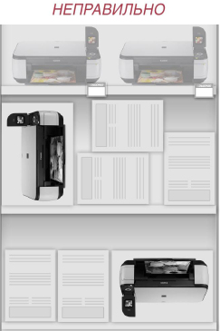
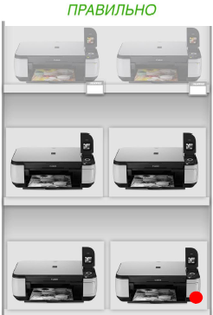
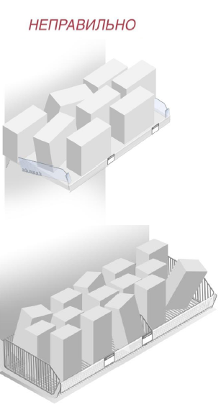
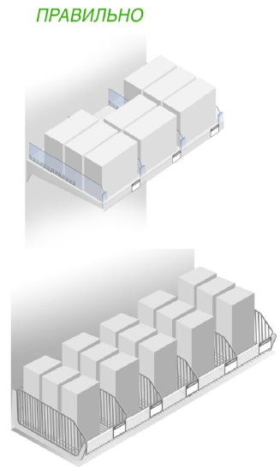
3. Принципы визуального мерчандайзинга
3.1. Общие правила (6)
Формирование накопителя и маркировка пустых коробок | Пустые коробки маркируются круглой наклейкой красного цвета, диаметром 3 см, расположенной в правом нижнем углу. Пустые коробки хранятся на складе за исключением коробок из под последних образцов товара. Пустые коробки из-под последних образцов размещаются в накопителе на нижней полке накопителя, в дальнем углу, под выставленным образцом. Коробка должна быть повернута красной наклейкой к покупателю. |  | -
Использование разделителей | Для презентации мелкогабаритного товара (лампочки, бытовая химия в бутылках и коробках и др.) используются разделители между каждым рядом товара: в корзинах всегда на полках, в случае размещения аксессуаров
2
1

Slide 21
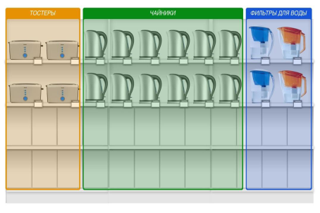
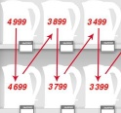
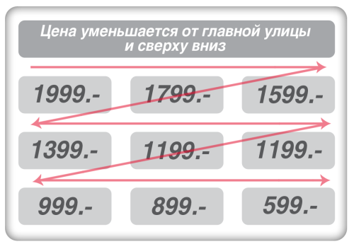
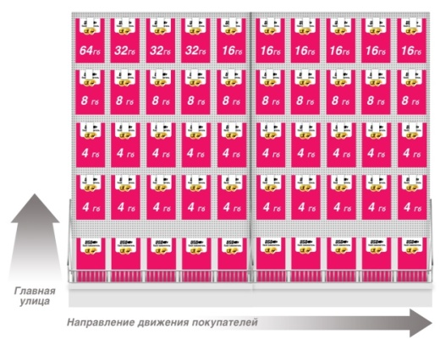



3. Принципы визуального мерчандайзинга
3.2. Основные типы презентации товара от главной улицы (1)
Весь товар презентуется от главной улицы в том числе:
Последовательность презентации от главной улицы | Пример |  | Последовательность презентации от главной улицы | Пример
Основные правила
По цене - внутри одной группы товара (например, чайники), товар выставляется по цене от дорогого к дешевому, и сверху вниз основное правило характерное для всех групп товара | основной товар | аксессуары | Вертикальными блоками Например: 1. Тостеры 2. Чайники 3. Фильтры для воды
Дополнительные правила
По объему памяти - внутри одной группы товара, товар выставляется по размеру объема памяти, от большего к меньшему характерно для групп товара: флешки, карты памяти, МР3-плееры и диктофоны |  |  | По размеру- внутри одной группы товара ,товар выставляется от большего размера диагонали к меньшему характерно для групп товара: КБТ
По бренду- внутри одной группы товара, товар выставляется по бренду. (Например мобильные телефоны - сначала марки Nokia, а потом Samsung) характерно для групп товара: мобильные телефоны, бритвы, эпиляторы. | вертикально |  | По размеру диагонали - внутри одной группы товара , товар выставляется от большего размера диагонали к меньшему характерно для групп товара: ТВ, мониторы, ноутбуки

Slide 22




3. Принципы визуального мерчандайзинга
3.2. Основные типы презентации товара от главной улицы (2)
Последовательность презентации от главной улицы | Пример | Последовательность презентации от главной улицы | Пример
Горизонтальными блоками Например: Беспроводная гарнитура Проводная гарнитура |  | По размеру Если товар выставляется в два и более ряда, то он презентуется по размеру от большего к меньшему (по ходу движения покупателей) за исключением торцов!
По цвету: Например : Товар белого цвета Товар серого цвета Товар черного цвет и.т.д.
 |  | Правила презентации уцененного товара: 1.Уцененные товары ставятся в конце товарной группы, от главной улицы. 2. Уцененный товар выставляется по цене, согласно общим правилам презентации товара. 3.Для выделения этих товаров используется ценник для уцененного товара из Trade Service, с надписью «Большая скидка за маленький дефект». 4. Ценники печатаются на белой бумаге. 5.Подложка не используется.
По типу: Например : Фены Фен-щетки Выпрямители

Slide 23


4. Презентация товаров
4.1. Общие правила презентации товара по группам
8
Использовать при проверке выкладки товаров
6
09
5
4
7
12
10
11
13
2
15
3
14
1
16
1
- Зоны расположения товара

Slide 24


4.Презентация товаров
4.2. Основные правила кросс-мерчендайзинга (1)
Аксессуары на крючках
Правило №1 | В кросс-мерчандайзинге размещают товар который: соответствует функционалу основного товара цена не превышает 30% от стоимости основного товара востребован
Правило №2 | Для кросс-мерчендайзинга используются только дублирующие модели аксессуаров, в первую очередь все аксессуарные группы должны быть размещены в основной презентации своих групп
Правило №3 | Аксессуары в кросс-мерчандайзинге размещаются: на крючках, на полках 10 или 27см, в коробках «Полезные мелочи»
Правило №4 | При размещении аксессуаров над товаром –аксессуары выставляются горизонтальными блоками Например аксессуары для фотоаппаратов: 1.чистящие средства для оптики 2.батарейки 3.карты-памяти
Правило №5 | Ценники должны быть размещены на каждом крючке
Правило №6 | На промо-местах (корзины, торцы, паллеты) аксессуары размещаются : По ходу движения покупателя на торцах сначала выставляется основной товар, а потом аксессуар на полке на крючках
А4
Аксессуары в коробке «Полезные мелочи»
Правила использования коробок «Полезные мелочи»
Принцип размещения | В одной коробке может быть размещено не более двух видов аксессуаров
Место размещения | -в торцах -в паллетах В отделе КБТ коробки также можно использовать и в общем ряду, но не чаще, чем одна коробка на каждый пятый выставленный образец товара
Ценник | 105х74 крепится: на полку с помощью клипсы (если стеллаж) на коробку с помощью клипсы-улитки (если паллета)
Особенности | Коробки собираются, согласно схеме, расположенной на дне коробки

Slide 25
4.Презентация товаров
4.3. Кросс-мерчендайзинг по группам товаров (2)
Отдел | Основной товар | Правила размещения аксессуаров | Стеллаж
NM | Мобильные телефоны МР3-плееры Видеокамера, Цифровая видеокамера | Отдельно, от товара | G17
 |  | В магазинах старого формата - над товаром | G39
 |  | В магазинах нового формата - в конце ряда при наличии свободного места
 | Зеркальные фотоаппараты | Отдельно от товара | G3
 | Ноутбуки | Над товаром | G10
 |  | Отдельно от товара, | G19, G17, G11
КБТ | Духовые шкафы, вытяжки | Через каждые 2 метра над варочными поверхностями и духовыми шкафами размещаются стеклянные полки 40 см. | Стеклянные полки
 | Автохолодильники | Над товаром на полке 15см | Полка
 | Холодильники/ Посудомоечные машины/ Плиты | Рядом с основным товаром | G1, G17
 | Камины/ Тепловентиляторы/ Обогреватели | На перфорированной стенке над обогревателями | S17, S18, G23
МБТ | Пароварки/ Соковыжималки/ Миксеры/ Кухонные весы/ Блинницы/ Гриль/ Фондю / Хлебопечи | Над товаром | G3
 | Микроволновые печи | Отдельно от товара, по группам | G9
* Текущий список аксессуаров см. Бюллетень, RA_List

Slide 26




5. Презентация товаров на промо-местах в магазинах старого формата
5.1. Входная зона
Входная зона – предназначена для привлечения дополнительного трафика покупателей и является промо-зоной, используемой для выкладки товара разных направлений
Схема 1:
В магазине выделяется место на входе для размещения 4-х метров торгового оборудования. Паллеты размещаются лицевой стороной к покупателям, по ходу движения основного потока
A3
A3
A3
А4
А4
А4
А4
А4
A3
A3
А4
А4
Если нет возможности выставить 4 метра торгового оборудования лицевой стороной к покупателям по ходу движения основного потока, необходимо разместить 4 метра торгового оборудования вдоль линии кассы исходя из приоритета размещения товара, указанного в списке товара бюллетеня
Схема 2:
В случае отсутствия возможности разместить товар согласно вышеописанным схемам необходимо разместить по 2 метра торгового оборудования друг за другом лицевой стороной к покупателям по ходу движения основного потока, исходя из приоритета направления
Схема 3: Паллета
А4
А4
A3
A3
А4
А4
A3
A3
а.) Стеллажный торец формируется на стеллаже G36,
б.)Паллетный торец - на паллетах Т1, Т2 или на подиумах Н15
Товар на торце, должен соответствовать товарной группе, представленной на островном стеллаже.
Схема 4: Стеллаж
А4
А4
А4
А4
A3
A3
A3
Листовка
  Общие правила:
  товар КБТ размещается на паллете Т2 (на одной паллете - 2 товара);
  товар ЧТ – на тумбе или на стандартном оборудовании MAGO (в зависимости от товара, прописанного в бюллетене);
  товар NM и МБТ – на стандартном оборудовании MAGO.
  Список выставляемого товара и правила его оформления дополнительно регламентируеца бюллетенем и распоряжениями ЦО

Slide 27



5. Презентация товаров на промо-местах в магазинах старого формата
5.2. Торцы
Стеллажный торец:
1
Типы и виды торцов | Торец может быть оформлен разными видами оборудования: стеллаж (стеллажный торец) паллета (паллетный торец), подиум/корзина (прикассовый торец)
Правила размещения торцов | 1. Стеллажный торец формируется на стеллаже G36 2. Паллетный торец формируется я на паллетах Т1, Т2 или на подиумах Н15
Размещение товара | товар на торце, должен соответствовать товарной группе, представленной на островном стеллаже товар в накопителе должен соответствовать выставленному демо-образцу
Кросс - мерчандайзинг | Рядом с товаром должны быть размещены сопутствующие аксессуары. Варианты размещения аксессуаров: на крючках на перфорации или на 27 полке над товаром; на крючках под товаром, вместо накопителя; слева от товара в коробке «Полезные мелочи», при недостаточном месте дл её размещения аксессуары размещаются на полке
Ценники | товар на торцах должен быть оформлен ценником. ценник размещается справа от товара или на магнитных держателях на «ноге» островного стеллажа Формат ценника и используемая подложка указывается в бюллетене
Важно | Список выставляемого товара регламентируется бюллетенем и распоряжениями ЦО
A3
Листовка
А4
A3
А4
Паллетный торец:
2
A3
A3
A3
A3
А4
А4
А4
Листовка
А4

Slide 28






5. Презентация товаров на промо-местах в магазинах старого формата
5.3. Корзины(1)
1 | Типы корзин, по месту размещения | прикассовые корзины корзины в торговом зале
2 | Размеры корзин | 600х800 мм (размещается непосредственно на пол, без использования паллеты) 1200х800 мм (размещается на паллете Т1 или Т2)
3 | Прикассовые корзины | Размещаются на торце прикассового стеллажа. Для прикассовой зоны используются корзины размером 1200Х800 мм
Корзины в торговом зале размещаются по приоритетам:
4 | Приоритет №1 – Главная улица | Размещаются между стеллажами соответствующего отдела так если: Если ширина главной улицы от 3м. - ставится корзина размером 600Х800 Если ширина главной улицы от 3.5 м. -ставится корзина размером 1200Х800 Если главная улица шириной менее 3 метров, то корзины размещаются согласно приоритету №2.
5 | Приоритет №2 - Торцы
6 | Приоритет №3 | Размещение у колонн на главной улице (между колонн, между стеллажом и колонной, на выступах стен и т.д).
7 | Ценник | При оформлении корзин используется двухсторонний ценник формата А4
Общие правила: Корзины, расположенные на главной улице, выставляются широкой стороной вдоль прохода. Расстояние между корзинами должно составлять не менее 1,5 метров.
3
600Х800
1200Х800
4
А4

Slide 29







5. Презентация товаров на промо-местах в магазинах старого формата
5.3. Корзины (2)
 | Корзины оформляются плакатами: Корзина 1200Х800 – 6 плакатов 4 плаката 594х841 мм ( по 2 плаката на стороне 1200 мм) 2 плаката 800х841 мм Корзина 800Х600 – 4 плаката 2 плаката 594х841 мм 2 плаката 800х841 мм Плакаты 594х841 мм должны быть вложены в защитный протектор и пластиковую рамку А1, которая крепится к верхнему краю корзины. Плакаты 800х841 мм вкладываются в защитный протектор, который крепится к верхнему краю корзины. |  | Количество товара в корзине: 1. Не более двух видов товаров и не более 400 дисков в корзине формата 600Х800 мм 2. Не более четырех видов товаров и не более 800 дисков в корзине формата 1200Х800 мм
 | В корзину размещается только тот товар, остаток которого на основном складе не менее 15 шт. Если товар отсутствует или его недостаточно, то: 1.Размещается товар данного направления следующий по приоритету 2.Размещается 2 товара из бюллетеня в количестве не менее 10 штук 3. Размещается товар данной категории, имеющийся на остатках в наибольшем количестве |  | 1. Товар в корзине должен располагаться в хаотичном порядке 2.Дно корзины регулируется в зависимости от количества и габаритов размещаемого товара
 |  |  | Товар, размещаемый в корзине, подлежит противокражной обработке. Согласно приложенному файлу
 |  |  | В корзине размещается только товар, следующих товарных групп, согласно приложенному файлу
1
2
600Х800
1200Х800
1
2

Slide 30


5. Презентация товаров на промо-местах в магазинах старого формата
5.3. Корзины (3)
Корзины прилегающие к островным или прикассовым стеллажам | Ценники крепятся : строго вертикально на одном уровне с помощью магнитов-держателей (для крепления ценников можно использовать 1 или 2 магнита). Для каждого товара используется свой ценник формата А4.
Корзины неприлегающие к стеллажам | Ценник размещается : на телескопической трубке с держателем «лопата» посередине корзины, перпендикулярно направлению движения покупателей. При размещении 2-х товаров ценники размещаются «спина к спине»в одной рамке формата А4.
Уровень размещения ценников | Уровень размещения ценников должен быть един Нижний край ценника – 120 см. от пола Верхний край ценника – 160 см. от пола
Важно | Уровень размещения ценников должен быть един и соблюдаться при оформлении каждой корзины в магазине
А4
А4
А4
А4
А4
А4
А4
А4
А4

Slide 31




5. Презентация товаров на промо-местах в магазинах старого формата
5.4. Паллеты
Паллеты на островном стеллаже типа G :
Тип паллет | В зависимости от торгового оборудования: паллеты на островном стеллаже типа G (используются Т образные ноги высотой 160 см. и паллеты Т1,Т2,Т5 (при необходимости) (1)
Правила размещения паллет | Размещаются на главной улице или в проходах между стеллажами соответствующего отдела, ширина прохода должна быть не менее 3 метров Преимущественно размещаются на пересечении главной улицы с проходами между стеллажами. Выставляются широкой стороной вдоль прохода Расстояние между паллетами должно составлять не менее 3 метров Все паллеты, а равно и опуски к ним, должны быть размещены на главной улице «в одну линию»
Презентация товара на паллетах | Все паллеты, должны быть не менее 1 м. от пола К паллете должен быть свободный доступ, чтобы покупатели могли взять товар со всех сторон При формировании паллет необходимо создать "эффект отбора"( 2), для этого необходимо чтобы отсутствовали 1-2 коробки с товаром На паллете в открытой выкладке должен присутствовать образец товара Все паллеты оформляются ценниками А4. Ценник выставляется с правой стороны от товара (для некоторых случаев, например, для СВЧ допустимо размещение ценника на демообразце)
Важно | Список выставляемого товара, формат ценников и используемая подложка под ценники регламентируется бюллетенем и распоряжениями ЦО
А4
А4
А4
1
1
2
Паллеты на островном стеллаже типа Т :
А4
А4

Slide 32


5. Презентация товаров на промо-местах в магазинах старого формата
5.5. Выделение товара в общем ряду
Выделение товара на стеллаже:
Общие правила | Выделение товара не должно нарушать последовательность презентации товара по цене, т.е. выделяемый товар должен находиться в своем ценовом диапазоне Товар, который необходимо выделять в общем ряду, указывается в бюллетене. Если товар, рекомендованный в бюллетене, отсутствует на остатках магазина – выбирается товар с повышающим коэффициентом, имеющийся в достаточном количестве. На одной линии стеллажа/паллет производится выделение одной модели товара Справа от выставленного образца всегда устанавливается ценник, формата А4
Частные правила | 6. Для товаров, расположенных на стеллаже: на одном метре изменяем верхнюю высоту полки, отличную от общего ряда (ниже или выше) дополнительно слева от товара разрешается размещать сопутствующий аксессуар (1 наименование); ставим в накопитель коробки с товаром от демо-образца.
5
А4
4
6
А4

Slide 33

6. Презентация товаров на промо-местах в магазинах нового формата
6.1. Паллеты
Правило №1 | Паллетная выкладка собирается из коробок с товаром и размещается на нестандартном торговом оборудовании - подиуме. (1)
Правило №2 | На горке с товаром должен присутствовать распакованный образец (2)
Правило №3 | Слева от выставочного образца по ходу движения покупателя размещается коробка «полезные мелочи» с сопутствующими аксессуарами. (3)
Правило №4 | Все паллеты оформляются ценниками формата А4, ценник выставляется справа от товара по ходу движения покупателей. (4)
Правило №5 | Паллеты размещаются на главной улице магазина, расстояние между паллетами должно составлять не менее 5- метров. При наличии больших остатков товара одного наименования по решению директора магазина собираются дополнительные паллеты, при этом расстояние между паллетами может быть сокращено до 3 метров
ВНИМАНИЕ!!! | Список товара для паллетной выкладки обновляется раз в 2-3 недели вместе с Бюллетенем.
4
3
2
1

Slide 34


Оформление корзин.
6. Презентация товаров на промо-местах в магазинах нового формата
6.2. Корзины
Размер 800Х600
Размер 600Х600
Размещение товара в корзине 600х600 или 800Х600 | Выкладка товара производится одного или двух наименований.
Размещение товара в корзине 1200х800 (используются две корзины 800х600). | Выкладка товара производится строго двух наименований.
Оформление | Корзина 800Х600 – 4 плаката 2 плаката 594х841 мм 2 плаката 800х841 мм Корзина 600Х600 – 4 плаката 4 плаката 594х841 мм Плакаты 594х841 мм должны быть вложены в защитный протектор и пластиковую рамку А1, которая крепится к верхнему краю корзины. Плакаты 800х841 мм вкладываются в защитный протектор, который крепится к верхнему краю корзины.
Ценник | При оформлении корзин используется двухсторонний ценник формата А4
Наполнение корзин | Список товара для размещения в корзинах обновляется вместе с Еженедельным Бюллетенем.
ВНИМАНИЕ!!! | Размещение корзин в торговом зале производится согласно плану магазина.

Slide 35


6. Презентация товаров на промо-местах в магазинах нового формата
6.3. Торцы формата – TC1 и ТС2
Оборудование TC1
Правило №1 | Товар на торце, должен соответствовать товарной группе, представленной на островном стеллаже.
Правило №2 | Товар в накопителе должен соответствовать выставленному товару на торцевом стеллаже.
Правило №3 | 1.Товар должен быть оформлен ценником. формата 10,5х7,4. 2. Ценник размещается справа от товара
Правило №4 | Товар должен быть распакован и подключен к сети для демонстрации его функциональных возможностей, при этом соединительные шнуры и кабели должны быть максимально скрыты от глаз покупателя.
Правило №5 | Слева от товара должны быть размещены сопутствующие аксессуары в коробке «Полезные мелочи».
5
2
Движение покупателя
Оборудование TC2
1
3

Slide 36





7. Оформление газетных позиций.
Паллетная выкладка
Примеры оформления
Торцевая выкладка
Список товара | Газетные позиции прописываются в списке акционных позиций, на вкладке «Торцы_паллеты».
Размещение товара | Приоритет размещения: № 1 – паллета/корзина, можно 2 товара; № 2 – торец, можно 2 товара; № 3 – в начале общего ряда.
Ценник | Все позиции оформляются ценником А4.
ВНИМАНИЕ!!! | Дополнительные примеры оформления газетных позиций в разных товарных группах см. в файле:
А4
А4
А4
Выделение в общем ряду
Презентация в корзине
А4
А4

Slide 37
8. Зоны притяжения покупателей в магазинах нового формата
Зоны притяжения – это зоны магазина, предназначенные для наилучшей демонстрации товара, с целью повышения уровня заинтересованности покупателей в приобретении данного товара.
К зонам притяжения относятся:
  1. Витрина
  2. WOW зона
  3. Live зона (Кухня, New Media или TВ)
  4. Mini-Live зона (“Красота и здоровье”, “Фото-видео”, “Кухня (только МБТ)”, “Компьютерная техника”)
Notes:
37

Slide 38
8.Основные определения (1)
  WOW зона
Назначение:
Навигация - элемент первого уровня навигации покупателей на входе в магазин, объединяющий товары с передовыми технологическими решениями.
Маршрутизация - дополнительная точка притяжения покупателей, которые находятся на зоне входа в магазин.
Товарное наполнение - презентация инновационного и высоко технологичного товара входящего в ключевые товарные категории, презентация новинок.
  Стеклянная витрина
Функциональное назначение:
Навигация - элемент конструктивно входящий в структуру входной зоны магазина, дополнительно подчеркивающий индустриальную принадлежность магазина.
Маршрутизация - дополнительная точка притяжения покупателей, которые находятся в непосредственной близости от магазина.
Товарное наполнение - презентация товара участвующего в федеральных акциях.
  Live зоны
Функциональное назначение:
Навигация - элемент объединения и навигации первого уровня в трех ключевых зонах магазина (Цифровой мир, ТВ-Аудио, Кухня).
Функция маршрутизации: Дополнительная точка притяжения покупателей.
Товарное наполнение: Презентация инновационного и высоко технологичного товара входящего в ключевые зоны магазина (Цифровой мир, Развлечения, Кухня). Презентация новинок.
  Mini Live зона
  Элемент объединения и навигации в основных товарных категориях, входящих в зоны (Цифровой мир, Развлечения, Кухня и товары для дома)

Slide 39
8. Основные правила размещения товара в зонах притяжения (2)
Правило №1 | Список товара, размещаемого на специальных зонах (витрине, WOW, Live и mini-Live зонах ) выложен по адресу: ftp\Merchandising\ЕЖЕНЕДЕЛЬНЫЕ_БЮЛЛЕТЕНИ\Список товара для Live и mini-Live зон и обновляется вместе в еженедельным бюллетенем.
Правило №2 | Если товара, указанного в списках нет в магазине – директор магазина выставляет другой товар на свое усмотрение, пользуясь при этом 2-мя правилами: 1 - товар из последних новинок 2 - товар должен иметь повышающий коэффициент
Правило №3 | Товар, выставляемый в специальных зонах дублируется в основной презентации
Правило №4 | Если товар находится в магазине в последнем экземпляре - то приоритетно он размещается на специальной зоне.
Правило №5 | Справа от товара устанавливается ценник формата 105х74, с держателем “клипса-подставка”.

Slide 40
8. Основные правила оформления оборудования и размещения POS-материалов в зонах притяжения (3)
Оформление оборудования*
Правило №1 | Островные столешницы должны иметь надпись “Мы рекомендуем”, так количество данных надписей будет следующим: в Live-зоне New Media – 4 надписи; в Live-зоне TV – 1 надпись.
Правило №2 | Тотемы в WOW и Live зонах должны быть оклеены с двух сторон. Наполнение тотема. Кармашки тотема в WOW и Live-зонах всегда должен быть наполнены газетой.
Размещение POS материалов
Правило №1 | Если товар, расположенный в специальных зонах участвует в Федеральной акции – в ценник вставляется вставка, согласно бюллетеню;
Правило №2 | Если на товар, согласно бюллетеню, должна размещаться листовка – то она размещается рядом с товаром.
Примеры оформления оборудования в магазинах см. на следующих слайдах!
*Ответственный за оклейку оборудования – менеджер по торговому маркетингу дивизиона.

Slide 41

8.1.Правила презентации товара на витрине
Правило №1: В витрине всегда должен висеть баннер по Федеральной акции
Правило №2: Плакаты вешаются на расстоянии 10-20 см от задней стенки витрины
Notes:
41

Slide 42

8.2. Основные элементы WOW-зоны (1)
1 - подиум №1, с защитой Extrim для 1 ноутбука
2 - подиум №2, с защитой Extrim для 3-х мобильных телефонов /МР3-плееров.
3 - подиум №3, с защитой Extrim для 3-х фотоаппаратов
4 - высокая столешница
5 - низкая столешница
6 - тотем
4
5
3
2
6
1
Notes:
42

Slide 43






8.2. Стандарты наполнения WOW- зоны (2)
Примеры наполнения:
1 - подиум №1, с защитой Extrim для 1 ноутбука
2 - подиум №2, с защитой Extrim для 3-х мобильных телефонов /МР3-плееров.
3 - подиум №3, с защитой Extrim для 3-х фотоаппаратов
4 - высокая столешница
5 - низкая столешница
6 - тотем
1
2
4
5
6
6
3
Notes:
43

Slide 44

8.3.Основные элементы Live зоны “Кухня” (1)
1 - квадратный подиум справа
2 - квадратный подиум слева
3 - прямоугольная столешница слева
4 - прямоугольная столешница справа
5 - барная стойка
6 - пристенок
7 - пристенные полки
8 - сплит-скрин по центру стены
9 - телевизор слева на трубе
10 - тотем
7
8
9
6
4
5
1
3
10
2
Notes:
44

Slide 45









8.3. Стандарты наполнения Live зоны “ Кухня” (2)
1
2
3
3
10
5
4
4
10
Notes:
45

Slide 46

8.3. Основные элементы Live зоны Digital (3)
1 - квадратный подиум справа
2 - квадратный подиум слева
3 - длинная столешница слева
4 - длинная столешница справа
5 - домашний стол
6 - стена справа от домашнего стола
7 - стена слева от домашнего стола
8 - экран по центру стены (в разработке)
9 - тотем
8
6
7
5
4
1
9
3
2
Notes:
46

Slide 47






8.3. Стандарты наполнения Live – зоны Digital (4)
1
2
4
4
3
3
9
9
Notes:
47

Slide 48

8.3. Основные элементы Live зоны ТВ (5)
1 - квадратный подиум справа
2 - квадратный подиум слева
3 - длинная столешница слева
4 - длинная столешница справа
5 - домашний стол
6 - стена
7 - тотем
6
4
1
5
7
3
2
Notes:
48

Slide 49







8.3. Наполнения Live зоны ТВ (6)
1
2
3
4
5
5
7
Notes:
49

Slide 50



9. Презентация товара на бренд-зонах
9.1. Общие положения (1)
  Бренд-зона – площадь магазина, выделенная и оформленная в соответствии с концепцией бренда
  Бренд-зона может быть 3-х видов: пристенная, островная, торцевая.
Пристенная:
Островная:
Торцевая:
  Список актуальных бренд-зон для каждого магазина выложен по адресу: \ftp\Merchandising\Бренд-зоны\!Список актуальных бренд-зон

Slide 51
9. Презентация товара на бренд зонах
9.1. Общие положения (2)
Размещение товара на бренд-зонах:
Товар, презентованный на бренд-зоне дублирует товар, презентованный в общем ряду.
Размещение товара на бренд-зонах строго регламентировано: перечень товара указан в соответствующем мемо*. Никакой другой товар размещаться на бренд-зоне не может.
Товар, размещаемый на бренд-зонах может числится на двух складах: 0081 «Демо-образцы», 0090 «Основной товар».
3.1. Если в мемо прописано, что товар переведен на 0081 склад «Демо-образцы», категорически запрещается продавать данный образец с бренд-зоны.
3.2. Если в мемо прописано, что товар числится на 0090 складе «Основной товар», его можно продавать с бренд-зоны, но при условии, что вместо него будет выставлен другой товар данной категории данного бренда из списка, указанного в мемо либо из остатков магазина.
Оформление ценниками: весь товар, кроме холодильников, размещаемый на бренд-зонах оформляется ценниками 105х74. Холодильники, размещаемые на бренд-зонах оформляются ценниками А4.
Оформление вставками в ценник/пиктограммами:
Товар, размещаемый на бренд-зонах, который числится на 0081 складе «Демо-образцы» должен быть оформлен соответствующими вставками в ценники/пиктограммами**.
Ценники 105х74 мм оформляется вставками в ценник/пиктограммой «Демо-образец».
Ценники А4 оформляются вставками в ценник «Демо-образец».
* Мемо по бренд-зонам выложены по адресу: \ftp\Merchandising\Бренд-зоны\МЕМО
**Макеты вставок в ценники/пиктограмм размещены по адресу: ftp\Merchandising\POS-материалы\Макеты к списку актуальных POSm\Общие_макеты\Макеты_Демо_образец

Slide 52







9. Презентация товара на бренд зонах
9.2. Утилизации бренд зон
Место размещения бренд-зоны до утилизации | Правила оформления | Было с бренд-зоной | Стало после утилизации бренд-зоны
Главная улица | Ничего не размещать Разместить корзины, по усмотрению директора
Торец стеллажа | Собрать торец из стандартного оборудования Разместить на нем товар согласно бюллетеню
Пристенная бренд-зона | Собрать стеллаж из стандартного оборудования Разместить на нем товар, презентуемый на соседних стеллажах
Островная бренд-зона | Раздвинуть стеллажи соблюдая одинаковое расстояние между ними Собрать стеллаж из стандартного оборудования и разместить на нем товар, презентуемый на соседних стеллажах
1
2

Slide 53




10. Предпродажная подготовка товара
10.1. Ценники (1)
 | Все ценники, независимо от их размера, имеют одинаковые атрибуты: Дата печати ценника Цена товара Печать магазина с подписью директора Наименование бренда и модели товара Характеристики товара Информация о ПДС Номенклатурный номер товара Атрибут 1 – наименование подложки для А4 Коэффициент товара Атрибут участия в акции по доп. мотивации от вендеров Атрибут 2 Атрибут 3 Штрих-код товара
Используемые размеры ценников | 27х33, 60х40, 105х74, А4, А5.
Используемые типы ценников* *Для товаров «промо-позиций», расположенных в торцах, паллетах, корзинах – тип ценника А4. | Для оформления товаров используются следующие типы ценников: «Стандартный» - для большинства товаров. «Скидка» - для товаров 14 категории. «Уценка» - для товаров с уценкой. «Акционные ценники» – специальные ценники для оформления акций (Утилизация, Эльдо-чеки и т.п.)
Цвет бумаги для печати ценников | Ценники на товар 14 категории печатаются на желтой бумаге. Все остальные ценники печатаются на белой бумаге.
3
1
4
13
5
12
12
2
6
10
11
7
9
8
1
2
4
1
2

Slide 54








10. Предпродажная подготовка товара
10.1. Ценники (2)
Формат ценника | Фото | Использование | Тип держателя |  | Правила размещения
105х74 |  | на полках в корзинах, на крючках для сковородок | 1.клипса на полку (преимущественно используемое крепление) | Крепится на край полки; Важно: при креплении на полку используется 2 клипсы, зафиксированные слева и справа центрального ряда рамки | Справа от товара
 |  |  | 2. клипса в перфорацию | Крепится к перфорированной задней стенке стеллажа, если товар висит не на крючках, а на задней стенке стеллажа, например: кронштейны для ТВ
 |  |  | 3. клипса-подставка | Крепится на отдельно стоящие товары, например: тумбы для ТВ
 |  |  | 4. клипса-крючок | Крепится на металлические корзины
 |  |  | 5. клипса-спираль | Крепится к полкам из ДСП, например в отделе HiFi
60х40 |  | в стеклянных витринах, где невозможно разместить ценник105х74; в корзинах, глубиной 47 и 57 см.; для товаров, на полке с прайсшиной | 1. прайсшина на полку; 2. прайсшина на корзину; 3. пластиковый держатель для стеклянной витрины |  | Справа от товара
1
2
4
3
5
3
2

Slide 55






10. Предпродажная подготовка товара
10.1. Ценники (3)
Формат ценника | Фото | Использование | Тип держателя |  | Правила размещения
А4 |  | Для товаров в: торцах паллетах корзинах для выделения товара в общем ряду | 1. ножка (преимущественно используемый держатель) | Крепится на паллетах и торцах, где устойчивость ценника обеспечивается без магнитной ножки | По центру дверцы холодильника, на высоте 1,5 – 1,8м
 |  |  | 2. магнитная ножка | Крепится, когда необходимо зафиксировать ценник выше презентованного товара
 |  |  | 3. держатель-лопата | Используется для напольных корзин
 |  |  | 4. магнитный держатель А4 | Крепит ценник А4 к холодильникам
А5 |  | Для холодильников Для товаров в: торцах паллетах корзинах для выделения товара в общем ряду Используется с подложкой А4 | 1. ножка (преимущественно используемый держатель) | Крепится на паллетах и торцах, где устойчивость ценника обеспечивается без магнитной ножки | По центру дверцы холодильника, на высоте 1,5 – 1,8м
 |  |  | 2. магнитная ножка | Крепится, когда необходимо зафиксировать ценник выше презентованного товара
 |  |  | 3. держатель-лопата | Используется для напольных корзин
 |  |  | 4. магнитный держатель А4 | Крепит ценник А4 к холодильникам
1
2
3
4
1
2
3
4

Slide 56





10. Предпродажная подготовка товара
10.1. Ценники (4)
Формат ценника | Фото | Использование | Тип держателя | Правила размещения
27х33 |  | Для товаров, на крючках | 1. Клипса на крючок | Ценник вставляется в клипсу, клипса защелкивается
60х40 |  | Для дисков с записью |  | Клеится на товар
Информационные таблички* |  | 1. Информационная таблица “Извините, ценник находится на оформлении…” используется, если цена на новый товар не установлена в Trade Service. 2. Информационная таблица - “Товар продан, отложен на доставку…” Выставляется до конца рабочего дня, до упаковки и перемещения товара на склад и используется: а) на крупногабаритный товар при оформлении демообразца на доставку б) при выписке демообразца по безналичному расчету |  | Вставляется в ценник, чтобы не перекрывать сам ценник
1
* Информационные таблицы, печатаются на белой бумаге из системы TradeService: Утилиты/Печать/Печать ценников/Печать информационных табличек - далее выбираем нужную

Slide 57




10. Предпродажная подготовка товара
10.2. Подложки для ценников (1)
Размер ценника | Фото Подложки (защитной слюды) | Использование | Необходимо запомнить
А5 |  | Для ценника А5 | Подложка
А4 |  | Для всех типов ценников | Защитная слюда
105х74 60Х40 |  | Для всех типов ценников, кроме «Уценки» | Защитная слюда
А4 105х74 60Х40 Информационные таблички |  | Использовать стандартные подложки для информационных табличек всех размеров | Защитная слюда

Slide 58




11. Оформление торгового зала
11.1. POS-материалы для оформления федеральной акции (1)
Тип | Фото |  | Использование
Плакат А1 под потолок |  |  | Размещение : | Расстояние между плакатам: на главной улице – 5 м на второстепенных проходах - 8 м Расстояние от нижнего края до пола – 2,5 метра Все плакаты должны находиться перед лампой, сторона, обращенная к покупателю, по ходу движения на главной улице от входа должна быть подсвечена
 |  |  | Крепление плакатов: | Крепится при помощи лески и канцелярских зажимов. Леска натягивается под углом 45 градусов В магазинах с низким потолком, плакаты крепятся под потолок, без лески
 |  |  | Двусторонний плакат: | При наличии двух сторон , плакаты должны чередоваться по ходу движения покупателей, например: первый плакат – «Сторона А желтая» , второй плакат - «Сторона В зеленая»
Плакат А1 в штендере | Уличный штендер | Внутренний штендер | Размещаются в уличном/внутреннем штендере, с двух сторон. Штендер устанавливается перед входом или рядом со входом в магазин Штендер не должен примыкать к стене или к двери здания По возможности , штендер нужно размещать так, чтобы плакаты А1 просматривались и с одной и с другой стороны Если необходимо разместить 2 разных плаката А1 в штендере, то плакат с наиболее актуальной информацией размещается со стороны наибольшего потока покупателей
Старые магазины
А1
Новые магазины
Флаги

Slide 59






11. Оформление торгового зала
11.1. POS-материалы для оформления федеральной акции (2)
Листовки А3, А4 | Использование | Акционный бейдж | Использование
 | На всех торцах, примыкающих к главной улице по одной листовке А3 На торцах листовки размещаются в центре, лицевой стороной к покупателям по ходу движения основного потока В одном держателе 2 листовки «спина к спине» |  | Используется всеми сотрудниками магазина в период проведения акции В поле бейжда «имя», вручную заносится имя сотрудника
Вставки в ценник и защитная слюда | Оформление акционного товара. Список товара доступен на RA_list Используются вставки в ценники форматов А4 и 105х74 Шаблоны ценников закачиваются в TS, каждому формату ценника присваивается свой типоразмер Для информации об участии товара в акции, в ценнике распечатывается атрибут с названием акции Для защиты вставок в ценник формата 105х110 и А4, используется защитная слюда . | Мобильный стенд | Размещается в ТК, при наличии оборудования Размещается так, чтобы информация была видна посетителям Стенд не должны перекрывать никакие предметы
Скрин-сейверы | Транслируется на всех мониторах ноутбуках и телевизорах в зале Аудиоролики транслируются по громкой связи магазина Информация по аудио-видео роликам и скринсейверу предоставляется магазинам еженедельно(в исключительных случаях один раз в две недели) Ответственные за предоставление роликов -менеджеры ЦО, отдела маркетинга | Стойка с газетой | В магазинах старого формата - на входе в магазин В магазинах нового формата - на тотемах в WOW и LIVE – зонах.
Андрей Носков
продавец

Slide 60








11. Оформление торгового зала
11.2. POS-материалы для оформления рекламных позиций (газета)
1
2
Газетные позиции оформляются POS материалами «Товар из рекламы»**: 1. Товар выставленный на стандартной полке - магнитом*. 2. Холодильники - мягким магнитом*. 3. Товар на торцах ТС1\2, телевизоры на тумбах, стиральные машины, встраиваемую технику - стойкой*. 4. Прайсшины - пиктограммой* формата 105х74. 5. Товар на паллетах, торцах и в корзинах оформляется подложкой А4***.
* размещается слева от товара (ценника), печатается в магазине **Важно! Необходимо обеспечить аккуратное хранение материалов, которые временно не будут использоваться в оформлении. *** печатается в типографии
3
5
4

Slide 61






11. Оформление торгового зала
11.3. POS-материалы для продвижения товара
Тип | Неправильно | Правильно | Правила размещения
Листовки |  |  | Листовка размещается слева от демообразца Листовка не должна закрывать товар
Пиктограммы |  |  | 3. Пиктограмма размещается слева от ценника
Вставки в ценник |  |  | 4. Один товар должен быть оформлен либо вставкой в ценник либо пиктограммой 5. Ценник не может быть одновременно оформлен и вставкой и пиктограммой
1
А4
А4
2
А4
А4
3
5
4

Slide 62







11. Оформление торгового зала
11.4. POS-материалы для продвижения товара. Магнитные сториборды.
Пример | Размещение сториборда
 | Уровень размещения сториборда
 | Островной стеллаж |  | Пристенный стелаж
 | - высотой 1,4 м. → 120-140 см. - высотой 1,6 м. → 140-160 см. |  | - высотой 2,2\2,4 м. → 180-200 см.
 | 1. Сториборд не должен перекрываться товаром, т.е. информация на сториборде должна быть видна покупателям. 2. Сториборд с описанием товара всегда размещается в начале товарной группы, на первом метре. 3. Сториборды по группам МБТ размещаются на каждом метре стеллажа. Последовательность размещения в зависимости от метража см. в файле «Последовательность размещения».
 | Вид сториборда
 | Описание товара - описание функций товара
 | Аксессуары к товару - перечисление основных аксессуаров, подходящих к товару
 | Hi-Technic - описание услуг Hi-Technic
Список сторибордов и последовательность размещения

Slide 63
12. Деморежим
12.1. Общие правила(1)
Демо-режим – режим готовности к использованию в котором должно находиться оборудование, чей функционал требует демонстрации
К данному виду товаров, относится товар из отделов: TB, Аудио-Видео, New-Media, ENT, МБТ и КБТ
При демонстрации товаров в деморежиме необходимо следовать как основным так и частным правилам.
Основные правила обязательны к исполнению для всех товаров, требующих презентации в деморежиме
№ | Общие правила
1 | Все устройства, демонстрирующиеся в деморежиме должны быть включены в течение всего дня.
2 | Необходимо постоянно поддерживать аккумуляторы в заряженном состоянии.
3 | Все провода , к которым подключены устройства, должны быть аккуратно скручены и убраны

Slide 64







12. Деморежим
12.2. Деморежим для мобильных телефонов, коммуникаторов, смартфонов
1. При сигнализации без возможности подзарядки мобильного устройства
 | 1. От телефонов, представленных на витрине, взять зарядное устройство (далее ЗУ), 2. На каждое ЗУ наклеить термонаклейку, с указанием модели телефона, к которому оно относится. Например «Nokia 1100». 3. Для телефонов с одинаковым разъемом использовать одно ЗУ. |  | 6. На коробку телефона, из которой было изъято ЗУ, наклеить термонаклейку с указанием, что ЗУ используется на витрине. Например: «витрина». 7. При продаже мобильного телефона с витрины необходимо отключить соответствующее ЗУ и упаковать его в коробку с проданным телефоном.
 | 4. Разместить ЗУ внутри стеллажа, рядом с блоками охранной сигнализации, подключить к сети электропитания. 5. В течение рабочего дня проверять уровень заряда мобильных устройств и заряжать их по мере необходимости, переставляя ЗУ от телефона к телефону. |  | 8. Вывести конец провода, с соответствующим разъемом для подзарядки мобильных устройств, на лицевую часть стеллажа, где представлены мобильные устройства.
2. При сигнализации с возможностью подзарядки мобильного устройства
 | 1. К основному датчику охранной сигнализации, в разъем мини USB подключается переходник |  | 4.Внешний вид мобильного устройства с датчиком охраны и ЗУ должен соответствовать примеру на фотографии
 | 2. Переходник с соответствующим разъемом для подзарядки мобильного устройства. 3. Данный переходник поставляется совместно с охранной сигнализацией. | *Мобильные телефоны в стеклянной витрине включаются только при демонстрации покупателю

Slide 65

12. Деморежим
12.3. Обеспечение деморежима по отделам (1)
В таблице приведен перечень товаров, требующих обеспечения деморежимеа с описанием его параметров
Отдел | Тип товара | Обеспечение деморежима
NM | Мобильные телефоны | Все мобильные устройства должны быть включены, чтобы покупатель мог ознакомиться с их функциональными возможностями, для этого нужно: Мобильные устройства, которые не работают без Sim-карты снабдить тестовыми Sim-картами. Ответственный за поставку sim-карт в магазин – менеджер ЦО по работе с операторами сотовой связи – Мотин Роман.
NM | Зеркальные фотоаппараты | Поддерживать аккумуляторы в заряженном состоянии
NM | Видеокамеры | Поддерживать во включенном состоянии
NM | Ноутбуки | Все ноутбуки должны быть включены, на экранах должен демонстрироваться текущий акционный ролик.
NM | Мониторы | 1. Все мониторы должны быть подключены через компьютерный сплиттер к системному блоку и демонстрировать акционный ролик. 2. Для сохранения качества картинки и устранения потери видеосигнала первый сплиттер подключается к системному блоку, остальные сплиттеры подключаются к первому сплиттеру с одной стороны и к монитору с другой.
NM | Диктофоны | Поддерживать во включенном состоянии

Slide 66
12. Деморежим
12.3. Обеспечение деморежима по отделам (2)
Отдел | Тип товара | Деморежим
NM | РС-колонки | 1. Подключить все модели колонок, выставленных на оборудовании G6-e (S11-e) Если нет оборудования G6-e (S11-e) – подключить один из комплектов акустики (модель с качественным звуком, имеющая повышающий коэффициент).
NM | MP3-плееры дискманы | Поддерживать во включенном состоянии
NM | Электронные книги | Поддерживать во включенном состоянии
NM | Док-станции | Все док-станции с часами, должны быть подключены и отображать текущее время
NM | Фоторамки | все фоторамки должны быть включены и работать в деморежиме в течение всего рабочего дня: если в фоторамке есть встроенная память – запустить слайд-шоу из файлов, выложенных на FTP. Файлы для заливки скачать по адресу: ftp\Merchandising\Audio&Video\Заставка длR фоторамок. если в фоторамке нет встроенной памяти – запустить режим воспроизведения базового слайд-шоу.
CAR | CAR-Аудио | весь товар, размещенный на CAR-стендах должен быть подключен для возможности демонстрации звука.
CAR | Авто-телевизоры | Поддерживать во включенном состоянии
CAR | GPS-навигаторы | поддерживать в состоянии демо-ежима для подключения навигаторов к блоку питания используются шнуры, входящие в комплект поставки навигаторов.
ТВ | Плоскопанельные телевизоры LCD\PDP | 1. Все телевизоры должны быть подключены к сети. 2. Для демонстрации изображения на телевизорах используются ролики, согласно действующему бюллетеню

Slide 67
12. Деморежим
12.3. Обеспечение деморежима по отделам (3)
Отдел | Тип товара | Деморежим
ТВ | Спутниковое ТВ | нет
Аудио-Видео | Домашние кинотеатры | Акустика должна быть подключена к головному блоку с помощью проводов, входящих в комплект; Все домашние театры должны быть подключены к сети;
Аудио-Видео | Домашние кинотеатры «саундбар» | У всех домашних кинотеатров сабуфер должен быть подключен к головному блоку с помощью проводов, входящих в комплект. Все домашние театры должны быть подключеныи к сети.
Аудио-Видео | Hi-Fi компоненты | 1.Для подключения к наиболее дорогим комплектам колонок (подключаются только фронтальные и центральная колонки) выбираются 2-4 комплекта BD-плеер + ресивер, которые располагаются непосредственно под телевизором. 2. Комплекты подбираются по бренду, цвету и из одной ценовой категории (в связи с тем, что в основной презентации должно быть выставлено 100% ассортимента, для выставления в комплектах используются дублирующие модели плееров). 3. В демонстрационном режиме должен работать комплект, обеспечивающий наилучшее качество звучания, он должен быть подключен к телевизору.
Аудио Видео | Порт. DVD-проигрыватели | Поддерживать работу в деморежиме. Использовать демо-диск с рекламными роликами из текущего бюллетеня.

Slide 68
12. Деморежим
12.3. Обеспечение деморежима по отделам (4)
Отдел | Тип товара | Деморежим
Аудио Видео | Муз. центры | Акустические системы подключаются к головному блоку. Все музыкальные центры подключаются к сети.
Аудио Видео | Синтезаторы | Поддерживать в подключенном состоянии 2. Выставить уровень громкости, позволяющий при необходимости продемонстрировать работу синтезатора нажатием клавиши 3. Один синтезатор должен работать в деморежиме с уровнем громкости , демонстрирующим работу устройства
КБТ | Вытяжки | Обеспечить подсветку вытяжек, если в комплекте имеется сетевой шнур
КБТ | Камины | Подключать в зимний период камины, тепловентиляторы (по возможности)
КБТ | Вентиляторы | Подключать в летний период
МБТ | Зеркала | Подключить в сеть 220Вт
МБТ | Зубные щетки | Подключить в сеть 220Вт
МБТ | Радиобудильники, магнитолы | 1. Все радиобудильники должны быть подключены и отображать текущее время 2. Все магнитолы должны быть подключены к сети
МБТ | Метео-станции | Подключить к сети все демо-образцы
ENT | Игровые консоли | нет

Slide 69

Противокражная защита
13.1. Обеспечивается продавцами
Обновления в противокражной защите:
1. Разрешить на местах, по согласованию ДД, РПЗБ, а так же менеджера по мерчендайзингу принимать решения по выбору отдельных способов защиты, того или иного товара, что не должно влиять на продажи и снижать эффективность защиты. Исключением являются товары размещенные в открытом доступе с защитой Экстрим.
2. Для защиты товара, приоритетно, вместо одноразовых датчиков SENSORMATIC (мягкая защита), необходимо использовать клипсы.
3. Товарные группы в которых используется защита “паук” разрешено замещать:
а) Биндование+клипса (с меткой внутри)
Б) Сейфер+клипса (с меткой внутри)
4. Товар стоимостью свыше 499 рублей подлежит защите.
5. Товар размещаемый в накопителе подлежит защите метке и биндованию.

Slide 70






Противокражная защита
13.1. Обеспечивается продавцами
 |  | Клипса - жесткая бирка, с креплением посредством стальных тросиков
 |  | Область применения | Используется для защиты: аксессуаров; товара в свободной выкладке (установленного без охранной сигнализации):
 |  | Установка/ отключение | Тросик необходимо крепить на неотделимые части товара (например, рукоять товара, вентиляционные отверстия, биндовочная лента и т. д). Обязательно деактивировать на кассовых узлах или на службе ИНФО после оплаты товара
 |  | Используется для защиты товарных групп: | Клипса может и должна приоритетно использоваться для защиты всех групп (если есть возможность ее крепления), а не только перечисленных (исключение тмц, которые по регламенту размещаются в витринах или имеют защиту Экстрим)
 |  | Противокражная система XTRIM*
 |  | Область применения | Электронная система защиты используется для защиты товара, находящегося на стеллаже в свободном доступе
 |  | Элементы защиты | Датчик, который крепится к товару Блок управления, к которому присоединен датчик Программатор
 |  | Установка/ отключение | Присоединить (приклеить, зажать или затянуть) к товару датчик (1) , включенный в блок управления (2). Датчик необходимо крепить на неотделимые части товара. Демонтаж датчика производить посредством поворотных действий (не отрывом). Отключение/включение в режим охраны производится с помощью пульта дистанционного управления.
 |  | Используется для защиты товарных групп:
1
2
*cм. инструкция по использованию электронных систем защиты на Ftp

Slide 71





Противокражная защита
13.2. Обеспечивается складом и контролируется продавцами
 |  | Паук - многоразовый защитный датчик с автономным звуковым сигналом, применяется в магазинах с акусто-магнитной противокражной системой SENSORMATIC
 |  | Область применения | Используется для защиты: Цифровые фоторамки; Автомагнитолы; Бритвы; Машинки для стрижки Эпиляторы; Мобильные телефоны; Коммуникаторы/смартфоны Плеера МР3; Диктофоны; Фотоаппараты; Видеокамеры; Ноутбуки Принтеры " МИНИФОТО« Товарные группы в которых используется защита “паук” разрешено замещать: 1-Биндование+клипса (с меткой внутри) 2-Сейфер+клипса (с меткой внутри)
 |  | Установка отключение | Защитный датчик используется для товара как в упаковке, так и без неё При установке необходимо максимально туго затянуть датчик и ежедневно проверять натяжение крепежных проводов В магазинах с электронной системой METO, на товар и сам датчик необходимо наклеить магнитную метку Противокражное оборудование подлежит деактивации на кассовых узлах или на службе ИНФО после оплаты товара
 |  | Сейфер - защитная многоразовая пластиковая коробка, снабженная специальным замком
 |  | Область применения | Используется для защиты: карты памяти, флеш карты USB\FD, games/psp, games/ps2, games/ps3, games/xbox,games/wii, games/ds, а так же для товара указанного в EXCEL файле “ Тип защиты товара”.
 |  | Установка/ оключение | При использовании сейферов, на товар внутри сейфера необходимо наклеить противокражную метку (SENSORMATIC или METO), при отсутствии таковых можно использовать противокражные клипсы Для размещения сейфера на крючках применяется «крючок для сейфера» Магнитная метка клеится непосредственно на товар, приклеивать метку на сейфер запрещено Противокражное оборудование подлежит деактивации на кассовых узлах или на службе ИНФО после оплаты товара
1
2
1
2
SENSORMATIC
METO
3
3

Slide 72









Противокражная защита
13.2. Обеспечивается складом и контролируется продавцами
Биндование – обертывание коробки с товаром специальной лентой. |  | 1.Биндованию подлежит товар с габаритными размерами менее 80х70х60см 2.Список групп товаров подлежащих биндованию^ Биндование необходимо для: Удобство продажи товара(клиенту удобно переносить приобретенный товар) Антикражная защита(требуется больше усилий, чтобы вскрыть коробку) Правила биндования товара: 1. Включить машину для биндования товара, дать время для прогрева (5 минут) . 2. Вытянуть ленту для биндования. Если товар габаритный и не хватает длины ленты, то ее необходимо отрегулировать с помощью ручки, расположенной с правой стороны на панели управления (см. фото «Шаг №2»). Важно: во избежание травм или поломки машины для биндования не тянуть ленту руками. 3. Настроить силу натяжения ленты, для этого необходимо произвести соответствующую регулировку с помощью ручки, расположенной на обратной стороне биндовальной машины (см. фото «Шаг №3»). 4. Биндование коробки с товаром производится в двух направлениях: вдоль и поперек (см. фото «Шаг №4»). Важно: при неверной настройке силы натяжения ленты или при биндовании товара в мягкой упаковке возможно нарушение целостности внешнего вида товара (см. фото слева). Упаковка, вскрытая при приеме товара или его демонстрации клиенту, подлежит повторно биндованию, в соответствии с вышеописанным правилам.
Шаг №1
Шаг №2
Шаг №3
Шаг №4

Slide 73



Противокражная защита
13.2. Обеспечивается складом и контролируется продавцами
Метки SENSORMATIC/МETO – белые самоклеющиеся полоски применяются в магазинах с акусто-магнитной противокражной системой SENSORMATIC. |  | Используются для защиты аксессуаров и товара стоимостью свыше 499 рублей, а также в качестве дополнительной защиты товара.
*Правила по обеспечению противкражной защитой товара, обрабатываемого на складе
см. в Регламенте: «Противокражная защита товара»

Slide 74


14. Правила хранения и упаковки технической документации от демо-образцов
Правила хранения упаковки и технической документации от выставленных демо-образцов
 | Упаковка | Упаковка сохраняется Места хранения : склад, подсобные помещения, накопитель, в зазорах между стеллажом и стеной скрытыми от глаз покупателя
 | Не достаточно места для хранения упаковки | Разрешается хранить в сложенном виде: компактно сложить, вытащить из нее всю комплектацию, инструкцию, гарантийный талон
 | Техническая документации | Хранить в коробке из-под товара, вместе с инструкцией по эксплуатации и аксессуарами
 | Хранение технической документации (ТД) в коробке невозможно | Прикреплять техническую документацию на заднюю поверхность изделия так, чтобы ТД не была видна покупателю. Возможно использовать для КБТ, СВЧ, мини-печей От телевизоров, DVD плееров, музыкальных центров ТД - хранится с пультом и инструкцией по эксплуатации, в месте исключающем доступ покупателя (шкаф в торговом зале, сейфе и т.д.).
 | Важно | Утеря либо хищение технической документации может повлечь значительные финансовые и имиджевые потери Компании
1
2

Slide 75

15. Правила выполнения фотоотчетов (1)
 | Фотоотчет по бюллетеню | Общий фотоотчет
Время выполнения | Первый четверг после выхода бюллетеня, до 15.00 по МСК времени | Ежемесячно. Первый вторник месяца.
Предмет | Фотографируются все слайды из бюллетеня отмеченные пиктограммой (ФОТО).Весь перечень глав со значком указывается в конце бюллетеня | Фотографируются все группы товара из вложения терминалы, фасад, инфо, депозитарий, зона проверки.
Место сохранения фотоотчета | ftp\Merchandising\Фотоотчеты\ЕЖЕНЕДЕЛЬНЫЙ № недели\ папка дивизиона \папка магазина Если По запросу ftp\Merchandising\Фотоотчеты\По запросу | ftp\Merchandising\Фотоотчеты\ЕжемесRчный_месяц \ дивизион\ папка магазина \ папки по направлениям
Технические параметры | формат: JPG; разрешение: 1024 х 768 пикселей; фотографии не должны быть перевернутыми «вверх ногами»; фотографии должны быть свежими, сделаны не ранее 1 суток назад; для фотографий по бюллетеню присваиваются номера главы, далее номер слайда - Пример: 5.1; 5.1.2 для фотографий по бренд-зонам присваивается название SAP-кода магазина - Пример: А165 . Если выполнить фотоотчет нет возможности: 1. На ftp выкладывается текстовый файл с причиной невыполнения - Пример: 5.1_ нет товара; 5.1_нет места 2. Если нет доступа на FTP необходимо создать проблему в Service Desk.

Slide 76





15. Правила выполнения фотоотчетов (2)
 | Одна группа товаров | Несколько групп товаров
Паллета | от нижнего края до верхней границы) под углом 45
Корзина | от нижнего края до верхней границы) под углом 45
Стеллаж | от нижнего края до верхней границы) под углом 45 витрина фотографируется по 2-3 метра | от нижнего края до верхней границы) под углом 45 фотографируются по очереди каждая группа товара
Торец | от нижнего края до верхней границы) под углом 45
Островная бренд-зона | В случае, если бренд-зона островная, то бренд-зона фотографируется со всех сторон

Slide 77
Типы оборудования.
Каталоги МАГО

Slide 78
Процедура приемки витрин

Slide 79
выставление товара со склада

Slide 80
Выставление товара из «золотой» комнаты

Slide 81
Практическое задание
"Процедура приемки витрин"

